Slide 1
Linux 6장
Kopo12 김희주

Slide 2
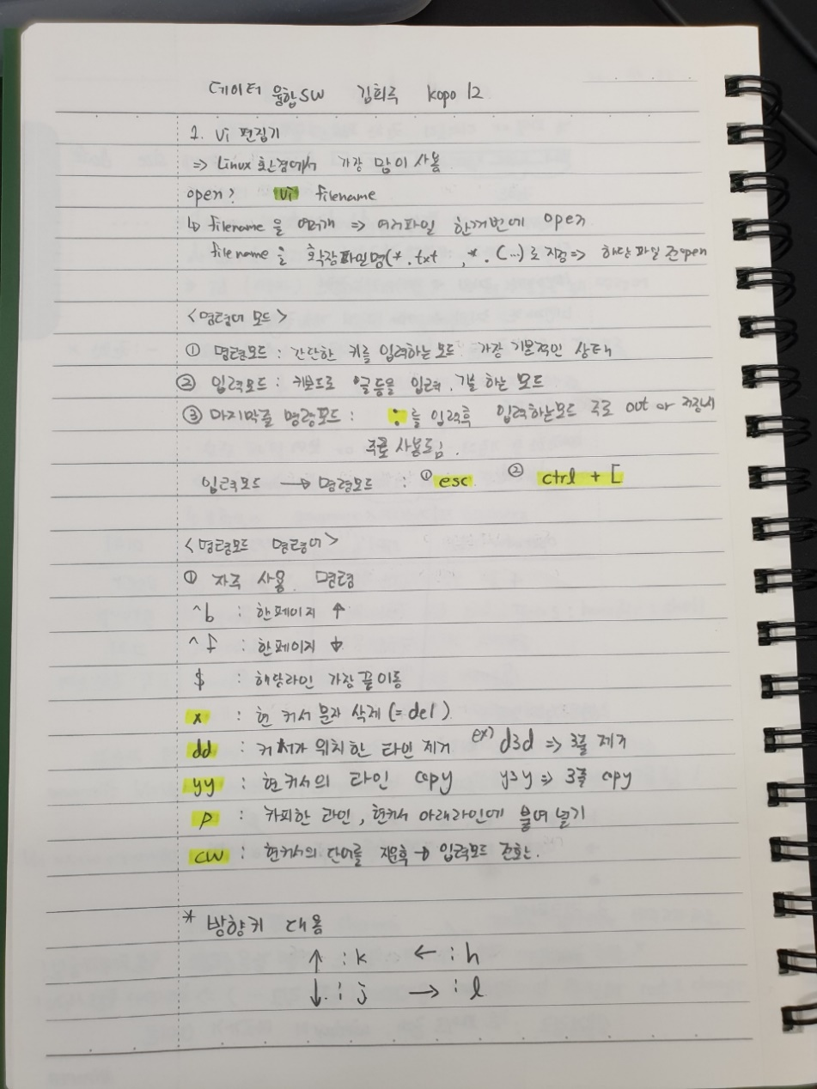
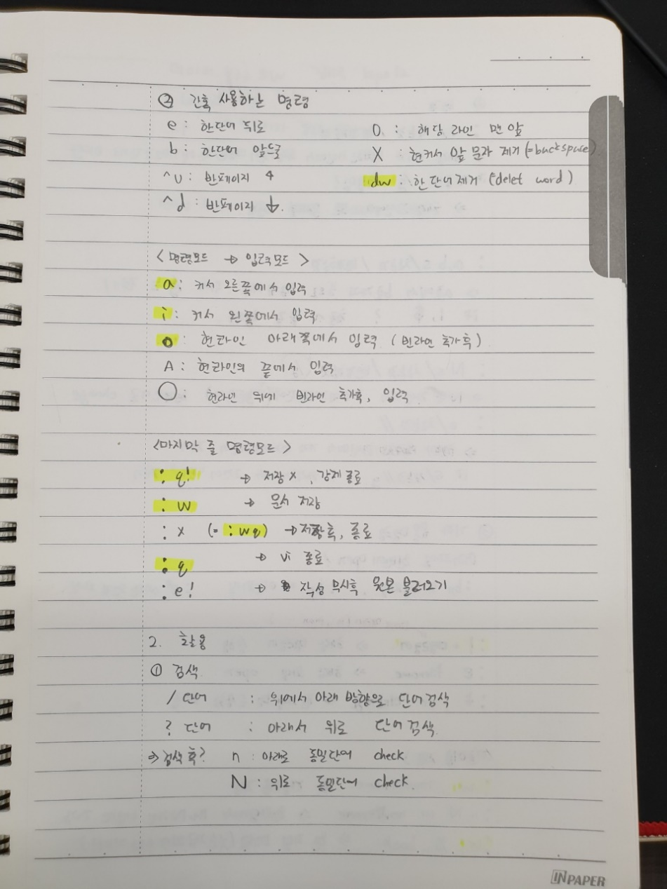
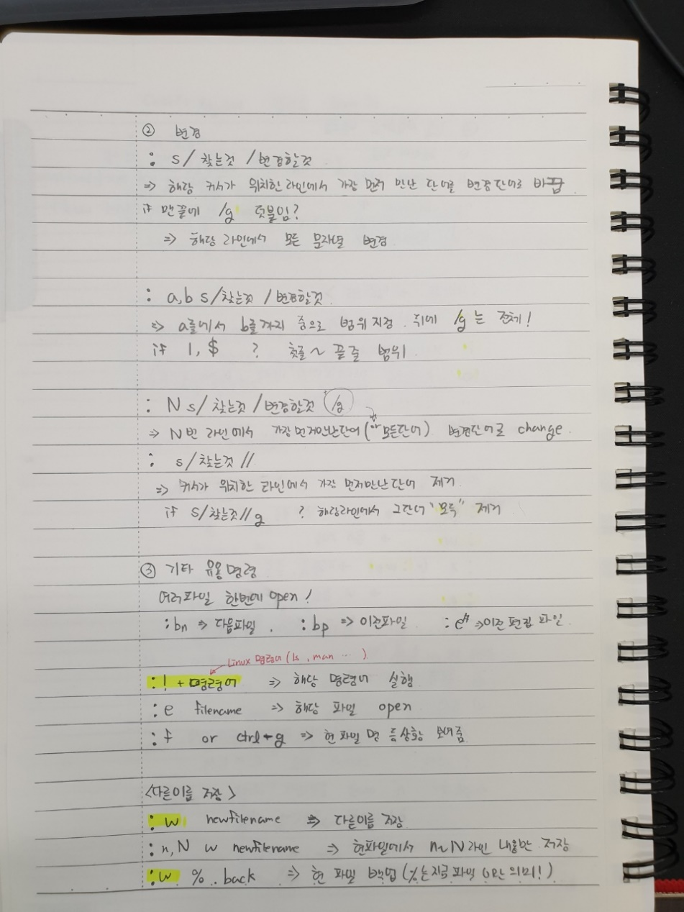
노트정리

Slide 3
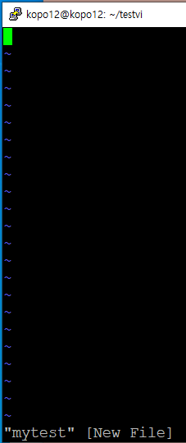
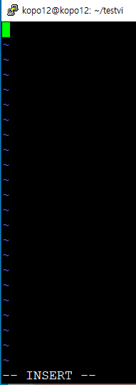
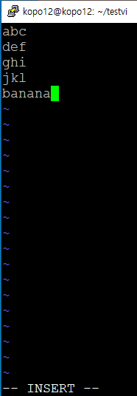
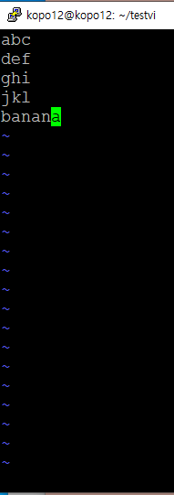
기본사용
a, I, o : 해당 커서를 중심으로 각각 우측, 좌측, 다음줄에 커서를 두고 입력모드 전환
exc, ctrl + [ : 입력모드에서 명령모드 전환
i 입력
입력
esc 입력
입력모드
맨 아래 라인
= INSERT
>> 입력모드
명령모드
명령모드

Slide 4
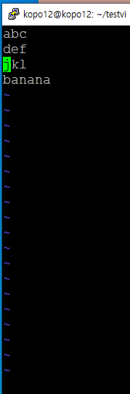
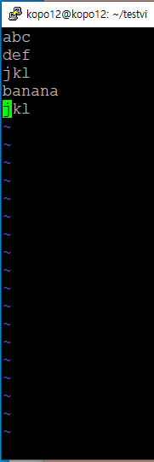
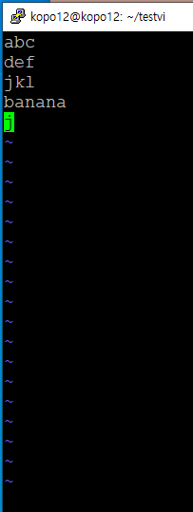
삭제 & 복사
dd : 해당 커서를 놓은 줄 전체 삭제
yy : 해당 커서가 있는 줄 전체 복사
p : 복사한 줄, 커서 다음 행에 붙여넣기
D : 해당 커서 뒤 전체 제거
g커서에서 dd 입력
yy 입력
& a끝에
p 입력
D 입력

Slide 5
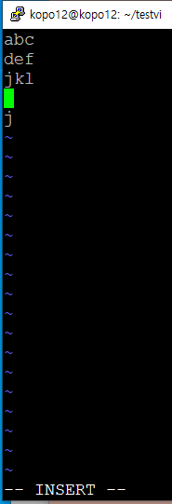
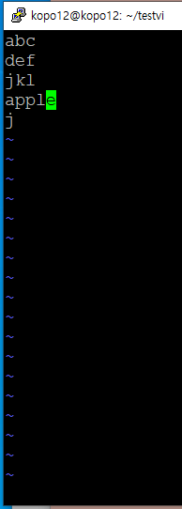
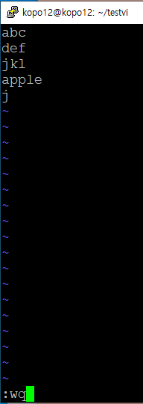
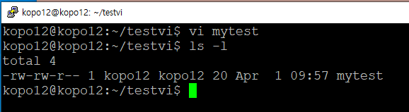
변경 & 저장
cw 입력
& 입력
이후, esc
:wq >> 마지막 줄 명령모드에서 저장후 아웃
cw : 해당 커서가 위치한 단어 제거후, 입력모드로 전환

Slide 6
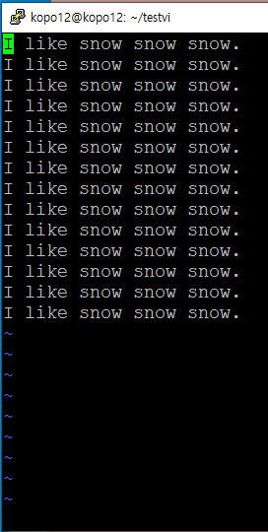
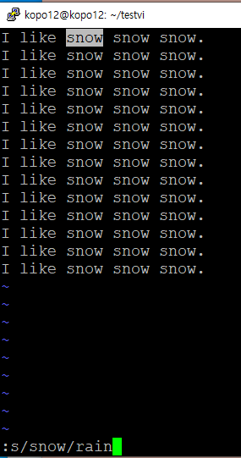
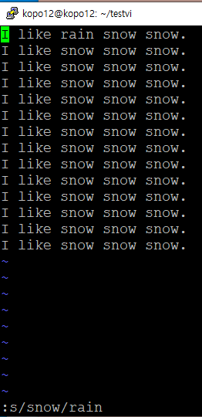
문자열 변경
기본상태
: s/snow/riain
>> 커서아래 첫 번째 단어(snow) 교체(rain)

Slide 7
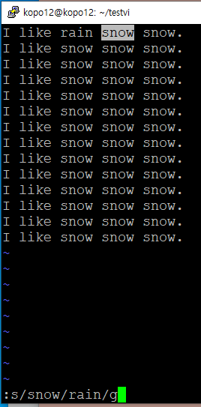
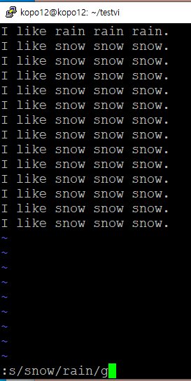
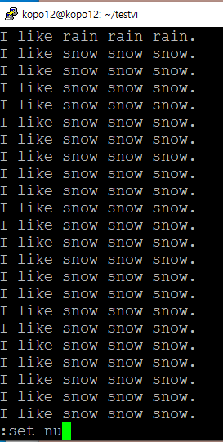
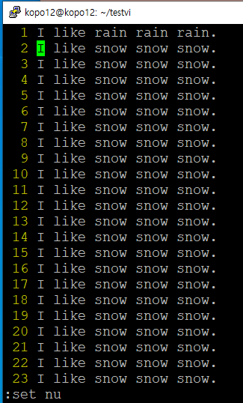
문자열 변경
:set nu >> 각 줄 앞에 넘버링
:s/snow/rain/g
>> 커서 아래로 만나는
‘모든＇단어(snow)
교체(rain)

Slide 8
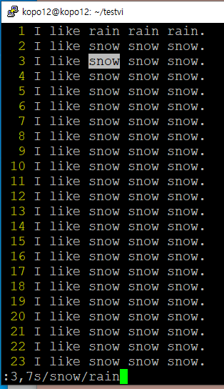
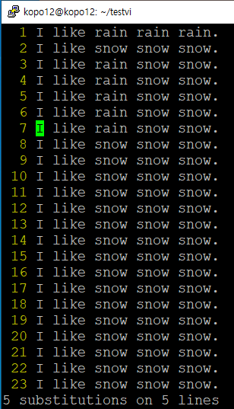
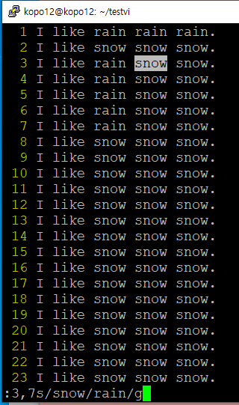
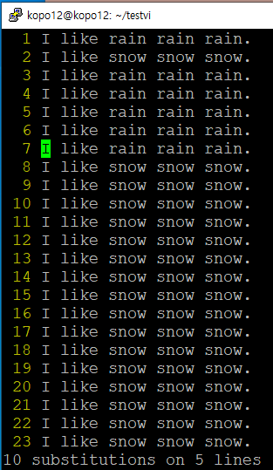
문자열 변경
:a,bs/snow/rain >> a부터 b열까지의 가장 처음으로 만나는 단어(snow)를 교체(rain)
:a,bs/snow/rain/g >> 위에와 마찬가지되, 가장 처음으로 만나는 ‘모든＇단어를 교체

Slide 9
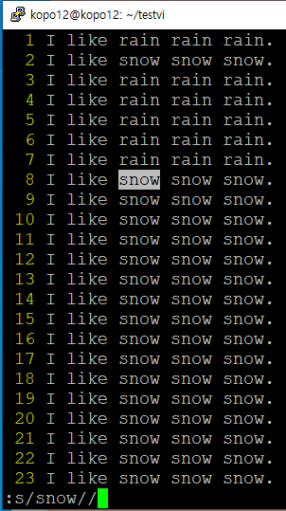
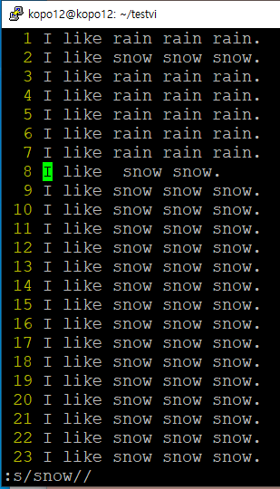
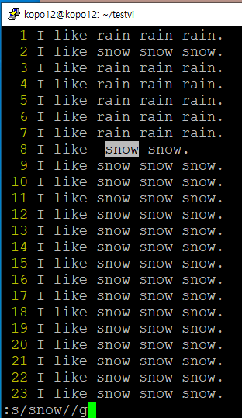
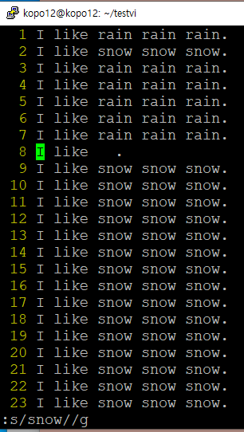
문자열 변경
:s/snow// >> 커서 아래로 만나는 첫번째 단어(snow) 제거
:s/snow//g >> 커서 아래로 만나는 ‘모든＇단어(snow) 제거

Slide 10
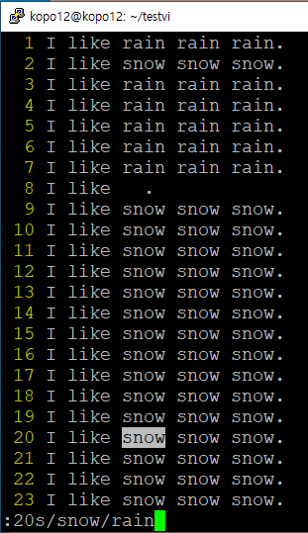
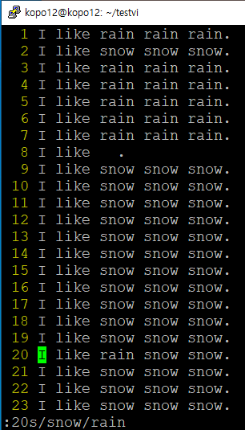
문자열 변경
:Ns/snow/rain >> N번째 라인에서만 처음 만나는 단어(snow) 교체(rain)
>> :s/snow/rain과 다른점은 변경할 라인넘버를 지정해 준다는것.

Slide 11
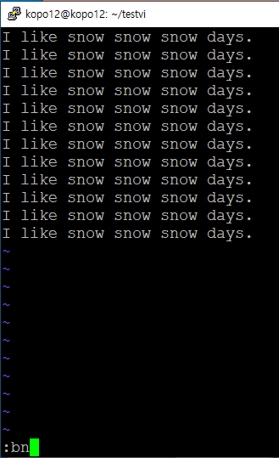
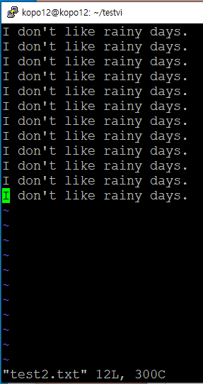
동시편집
파일 동시오픈? vi file1 file2 file3 ……
:bn
>> 마지막줄 명령모드
다음 파일로 이동

Slide 12
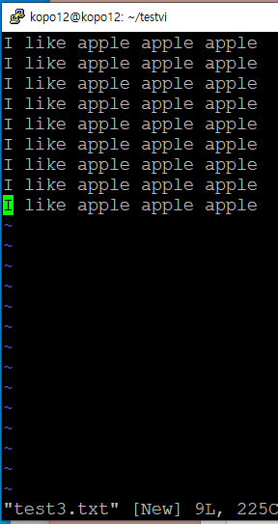
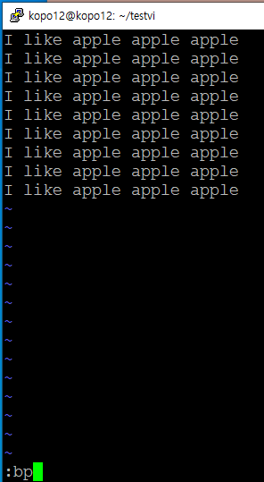
동시편집
:bp
>> 마지막줄 명령모드. 이전 파일로 이동

Slide 13
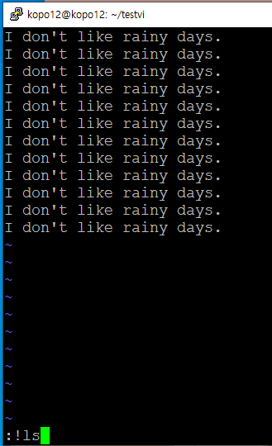
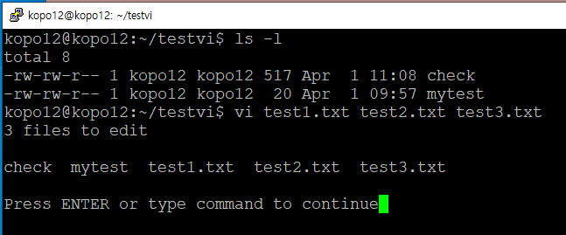
쉘명령어
:! + 명령어
>> vi 편집기 사용중 해당 명령어 실행가능
해당 파일을 저장하지 않았을 경우?
-> ls 사용시 보이지 않음

Slide 14
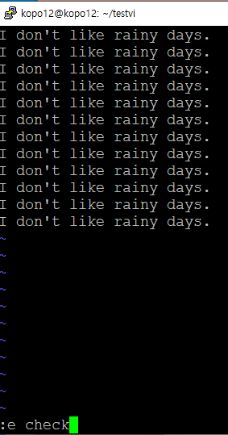
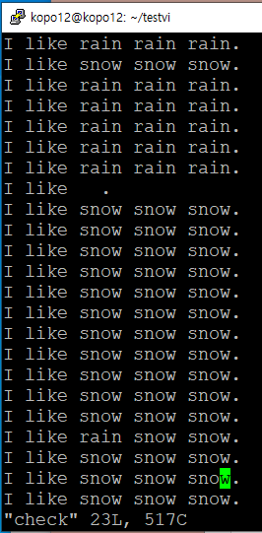
다른파일 오픈
:e filename
>> 해당 파일 오픈
마지막줄 명령모드에서 입력

Slide 15
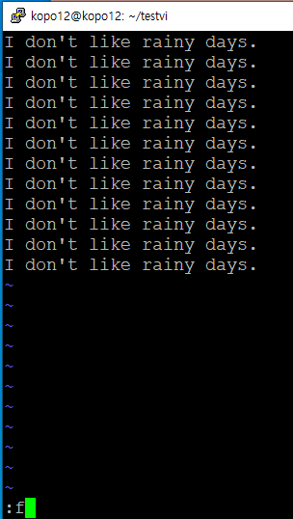
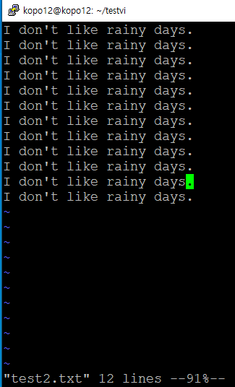
파일이름확인
:r
>> 해당 파일이름과 그 정보를 표시

Slide 16
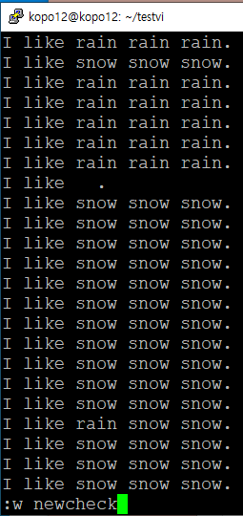
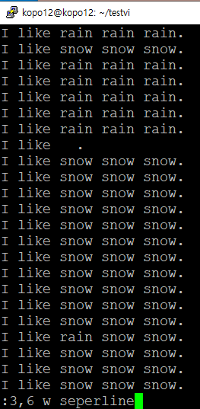
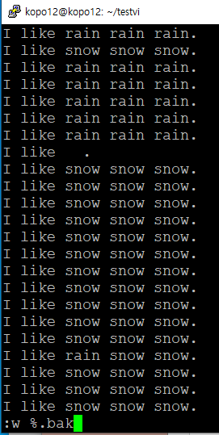
다른이름저장
:w newfilename >> 현 파일을 다른이름으로 저장
:a,b w newfilename >> 현 파일의 a줄에서 b줄까지를 다른이름으로 저장
:w %.bak >> 현재 파일을 백업. 백업파일명? Filename.bak

Slide 17
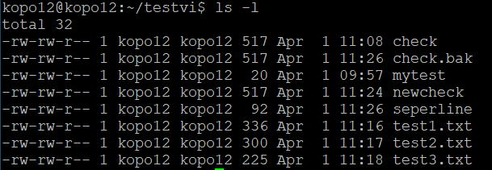
다른이름저장
백업파일
새로운 이름
지정라인만 저장

Slide 18
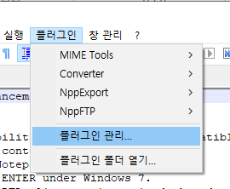
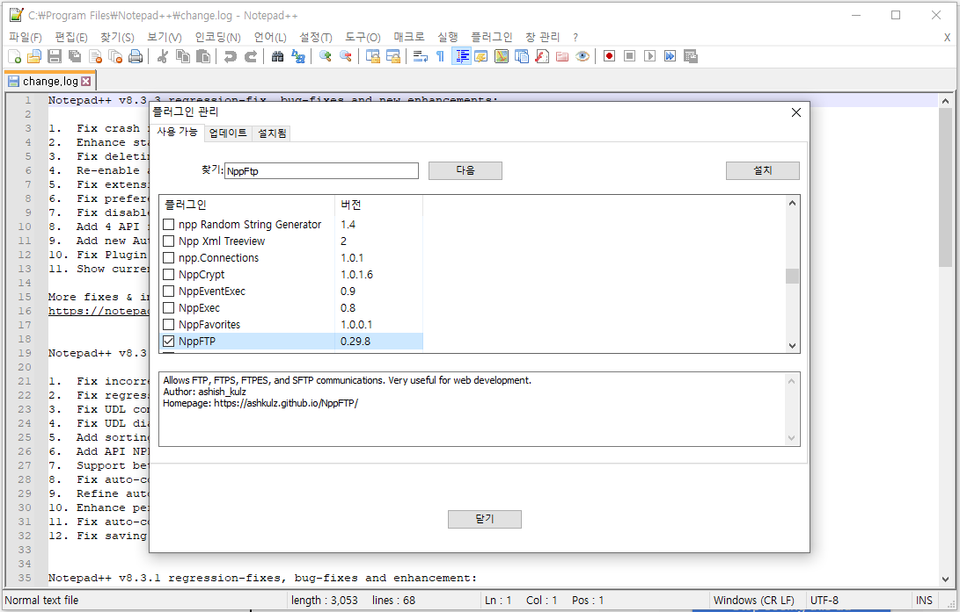
플러그인 설치 -> NppFTA
> 1장에서 설치 완료
1번
3번
2번 – 체크박스 체크

Slide 19
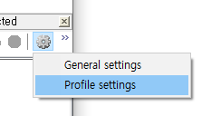
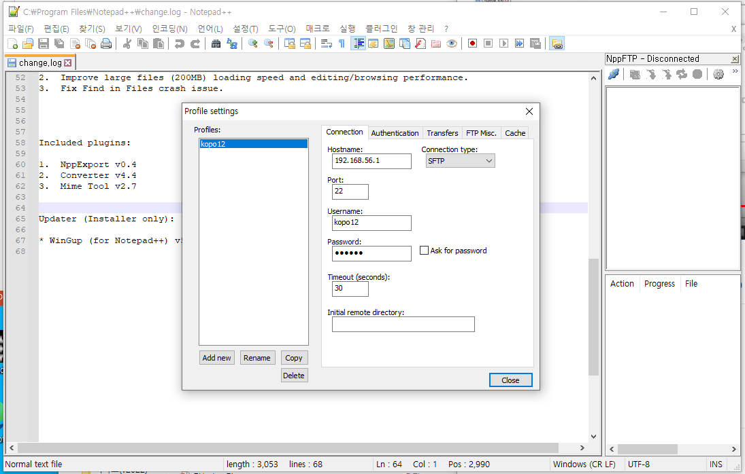
2. 서버연결
> 1장에서 연결완료
1번
Ip주소 입력
sftp - ssh의 ftp연결
Username & passwd – linux와 동일하게
2번

Slide 20

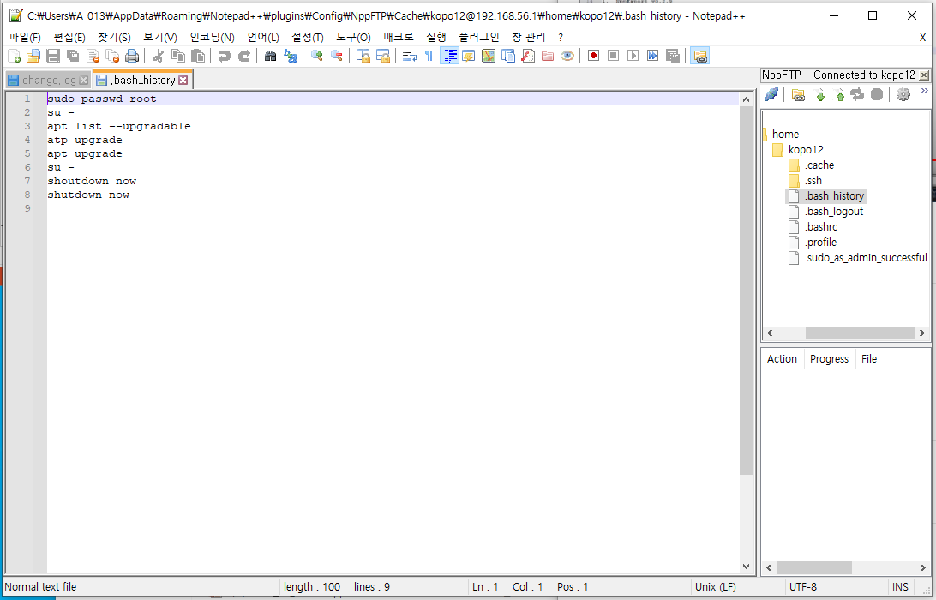
클릭
클릭후, 지정 서버 클릭해 접속

Slide 21


Notepad++ 사용
위쪽이 notepade++, 아래가 vi를 이용해 작성해 좌측의 내용을 똑같이 기술한 파일들
>> notepade++은 줄바꿈시, \n 뿐 아니라 \r또한 사용됬음을 알수있다.
>> 붉은박스 : 같은부분, 노란박스 : 다른부분
0a : \n
0d : \r
가장 뒷줄에 알파벳으로 표시한 부분을 살펴볼시, \n와 \r모두 각각 . 하나로 표시해 줄바꿈시, 몇 개의 개행문자가 들어갔는지 알수있다.

Slide 22

man vi

